Slide 1

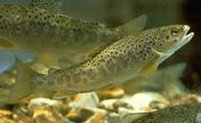
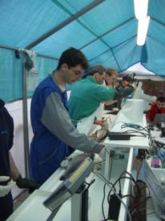
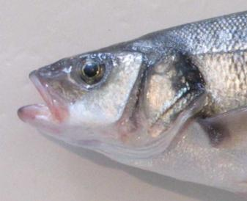
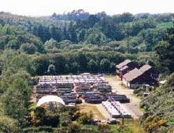
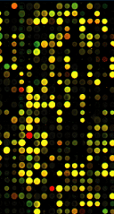
Etudes génétiques par croisement de carpes
en cours à Madagascar
Séminaire APDRA, Paris, 22 févier 2013
Marc VANDEPUTTE
GDR INRA-Ifremer Amélioration génétique des poissons

Slide 2
Objectifs
Performances zootechniques des souches « malgaches »
  Quelles sont ces souches ? (voir topo précédent)
  Questions autour de l’écaillure
    Carpes malgaches « pseudoécaillées »
    Intérêt des paysans pour la carpe cuir
  Peut-on mettre en place une comparaison valable ?

Slide 3
Les difficultés du testage de souches
Fort effet « étang »
Que conclure dans ce cas ?
Comment identifier les «bons » et « mauvais » étangs ?

Slide 4
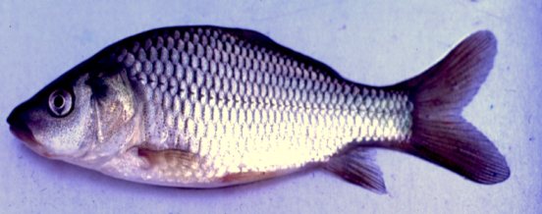
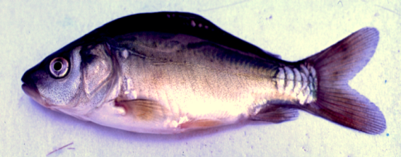
Exemple de témoin interne
Croisement entre une lignée écaillée homozygote (androgenèse) et une lignée miroir
X
=
SSnn
ssnn
Ssnn
X
=
ssnn
ssnn
ssnn

Slide 5
Testage avec témoin interne

Slide 6
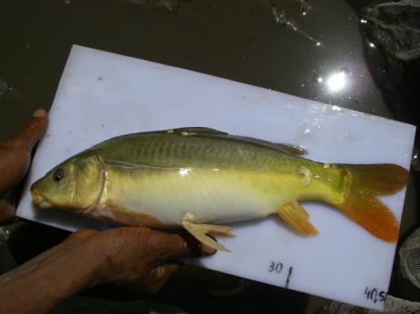
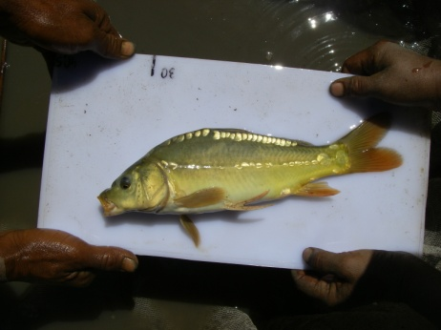
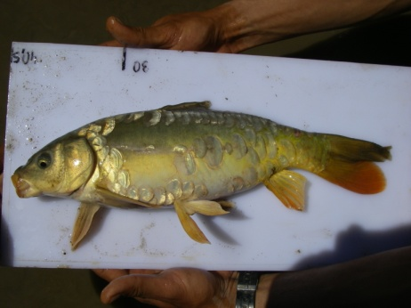
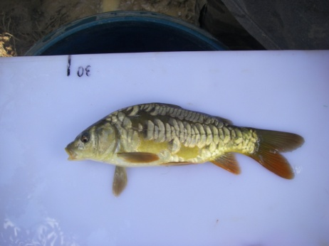
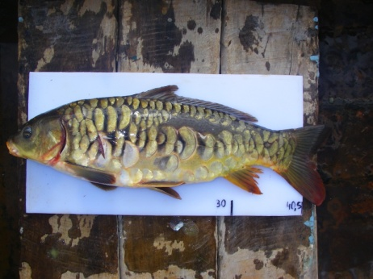
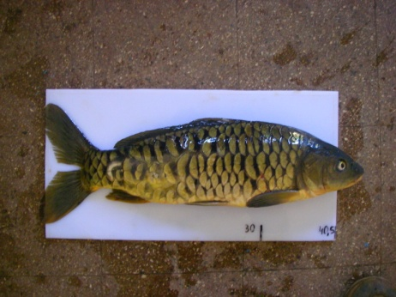
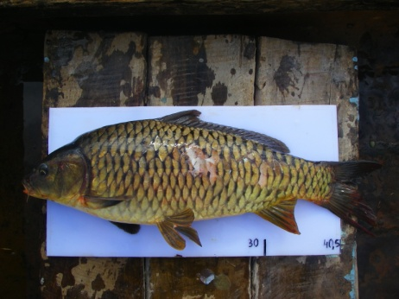
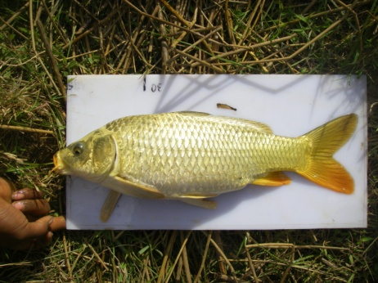
Le mystère de l’écaillure
Continuité ou discontinuité ?
Marovano VMI1-008
Marovano VMI1-012
Marovano VMI1-006
Marovano VMI1-029
Lac Andranobe VAL1-007
Lac Andranobe VAL1-011
Lac Andranobe VAL1-006
Ambohitrimanjato VAP 1-027

Slide 7
Génétique « classique » de l’écaillure

Slide 8
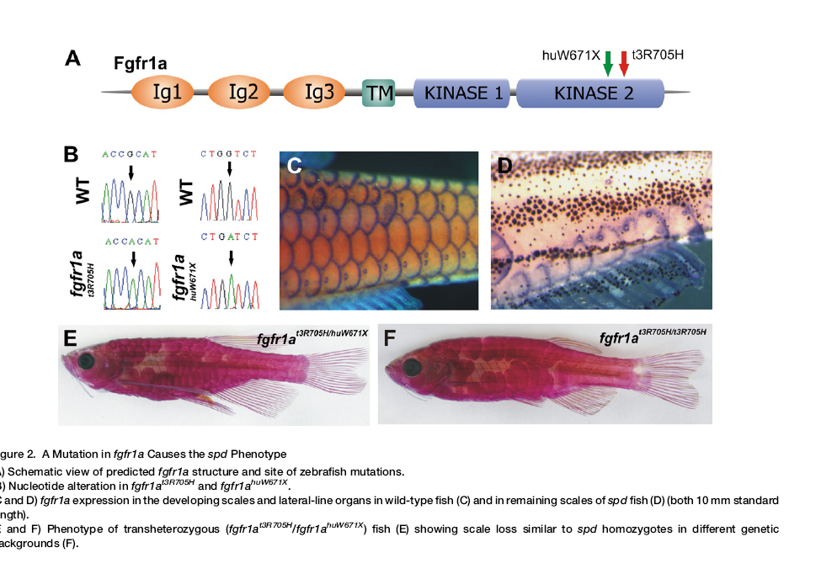
Mutation S/s identifiée chez le zebrafish
Rohner et al 2009
Current Biology 19
Mutation à la position 85 de fgfr1a: écaillé(S)=G, miroir(s)=A

Slide 9

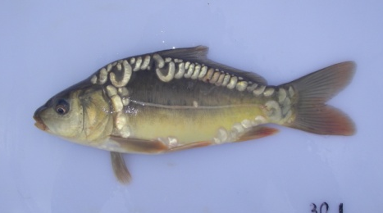
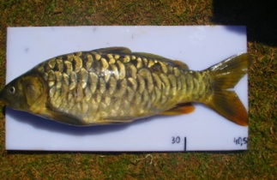
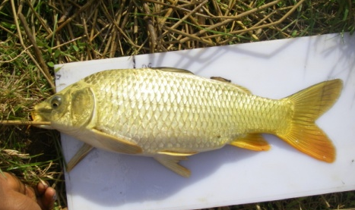
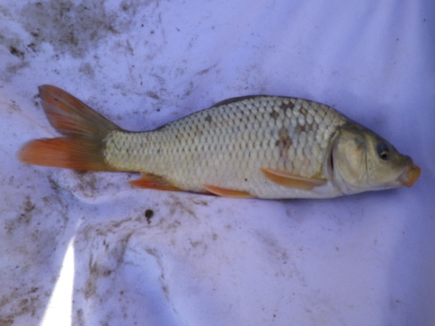
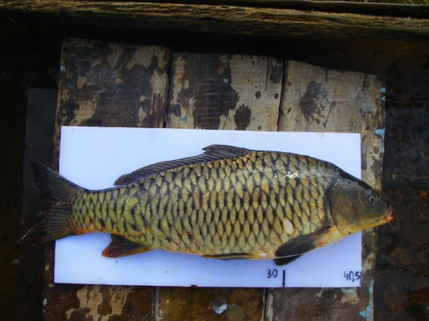
Et chez la carpe malgache ?
A/A
A/A
A/A
A/G
A/A
G/G
➔ Les « pseudoécaillées » sont des « miroir ». Quel mécanisme ?

Slide 10
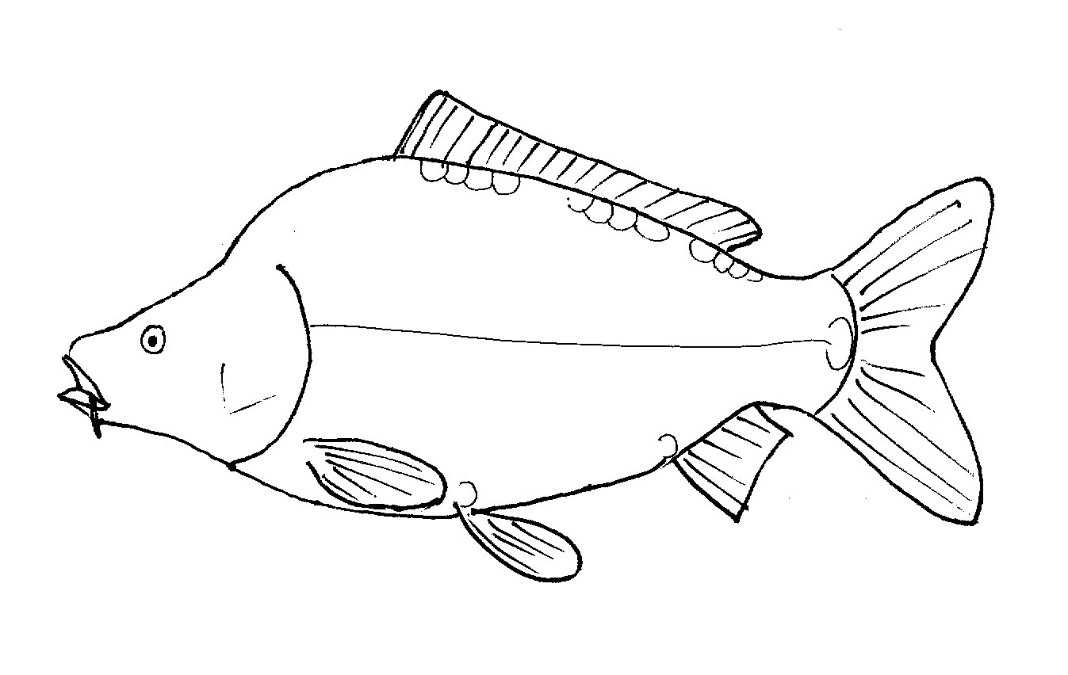
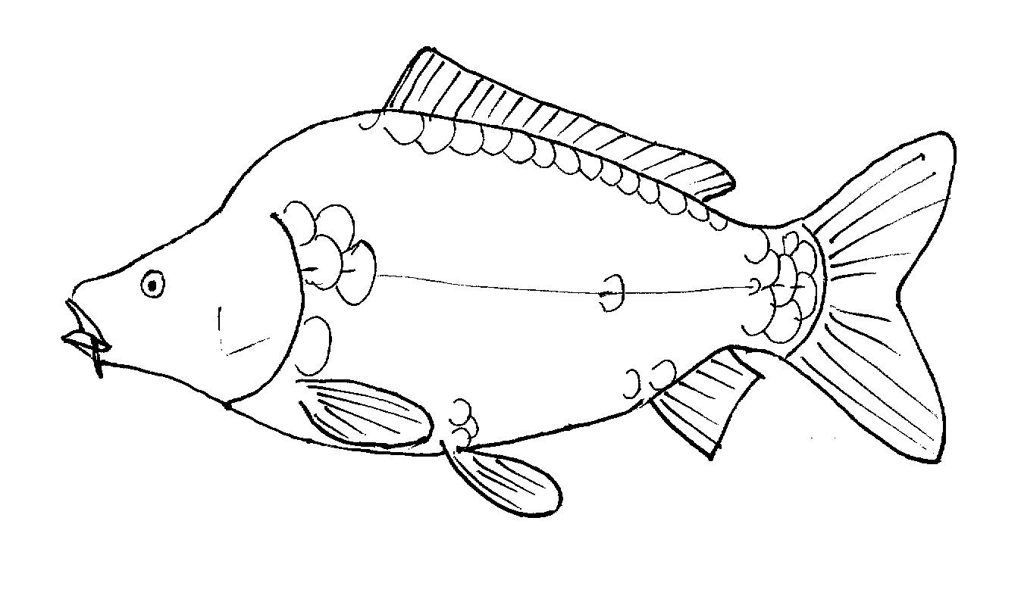
La carpe « cuir »
Peu d’intérêt objectif
Génotype « instable »
Croissance plus faible (-25%)
Survie+faible (-15à-80%)
MAIS
Phénotype apprécié
Croissance dite supérieure
Présenterait moins d’arêtes
➔ Il faut tester…
X
ssNn
ssNn

25% ssNN
50% ssNn
25% ssnn
67%
33%

Slide 11
Croisement octobre 2013
4 objectifs:
  Evaluation capacités à mettre en pratique à Madagascar un croisement factoriel avec de nombreux parents
  Comparaison performances écaillées/miroir pour calibration protocole témoin interne
  Comparaison performances cuir/ miroir sur un même fonds génétique
  Etude de la descendance de carpes pseudo-écaillées et comparaison avec écaillées et miroirs

Slide 12
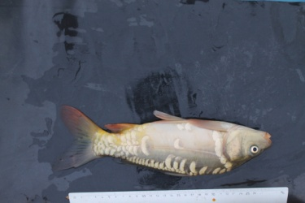
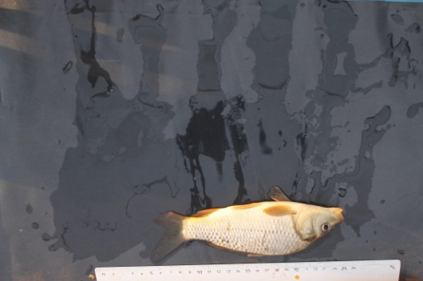
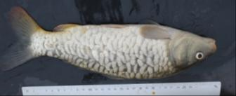
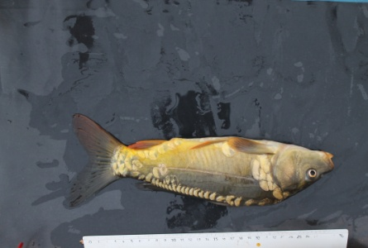
Croisement 1
 | 15 mâles M | 11 mâles E | 4 mâles PE
9 femelles M | X | X | X
Incubation/éclosion séparée puis mélange ou non
MEL1= E+PE; MEL2=M+E

Slide 13
Croisement 2
7♀M x 3♂C
Production de
  50% de desc. Cuir
  50% de desc. Miroir
Même fonds génétique
Survie+faible (-15à-80%)
Matériel idéal pour étude effets
gène N sur survie, croissance, arêtes
X
ssNn
ssnn
50% ssNn
50% ssnn

Slide 14
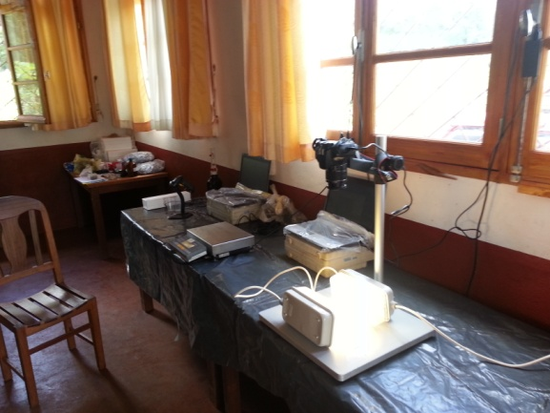
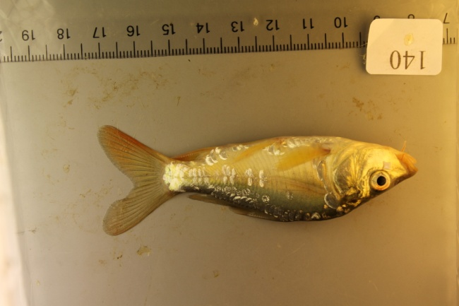
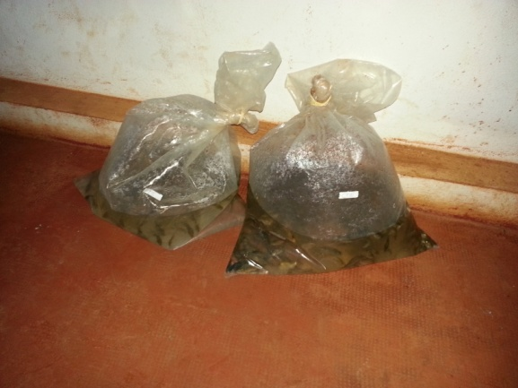
Mission février 2013
Mesure individuelle, photo, ADN sur 700 MEL1,
700 MEL2 et 100 PE
Dénombrement et poids moyen bassins phase 1 (n=12)
Allottement et mise en élevage phase 2 (n=17)

Slide 15
Croisement 2 (cuir-Miroir) à J105
➔ Survie et croissance inférieures chez les cuirs

Slide 16
Croisement 1 à J103-107
Témoin interne semble fonctionner
Différence MEL1-MEL2 ?
Attente de 3 pêches supplémentaires
(1 MEL1, 2 MEL2)

Slide 17
Et maintenant ?
Grossissement miroir/écaillées➔ juin
  6 étangs – 6 rizières
  Mesure survie et croissance / évaluation stratégie témoin
  Stage Rojo (Veto Tana)
Grossissement miroir/cuir➔ juin
  2 étangs – 2 rizières + 1 étang M+C+E
  Mesure survie, croissance, arêtes, test hédonique
  Stage Diana (Veto Tana)

Slide 18
Et maintenant ?
Projet écailles
  Génotypage 700 MEL1+100 PE /comptage écailles ➔ h² écailles
  Séquençage gène écaillure sur PE sauvages
  Distribution écailles sur PE sauvages et miroir
  Phylogénie des géniteurs utilisés
  Test hypothèse polygénique vs. mutation réverse
  Stage Jean-Noël Hubert (AgroParisTech)

Slide 19
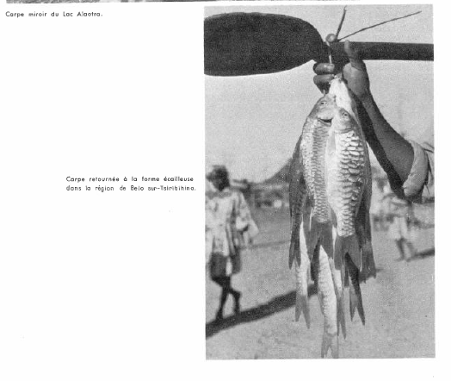
Merci à…
APDRA (Fabien, Bertrand, Rija, Guillaume, Feno, Solofo,…)
FOFIFA (Harena, Monique)
Mission Agristom
Ecole Veto Tana (Diana, Rojo, Niry, Miaja,…)
LABOGENA (A. Vasilescu)
Alain Vergnet (Ifremer)
Ambassade de France MG, AFD

